Slide 1




GLOBAL POWER PLATFORM BOOTCAMP
Organized Globally, Held Locally

Slide 2

Power BI Tips
Javier Buendía Carrera

Slide 3




Javier Buendía #PowerBIRockStar #DataGeek
Consultor y analista de Datos
sumamoOs BI & Digital Channels
/in/javierbuendia
javier.buendia@sumamoos.com
@javendia / @sumamoos

Slide 4
Agenda
Parámetros
Importar datasets desde Power BI
Actualizar datasets desde Powershell
Medidas como imágenes
Ocultar o mostrar una visualización dinámicamente
El poder de las interacciones
Power BI en tiempo real

Slide 5
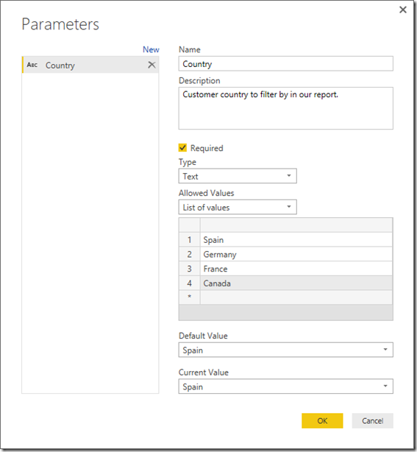
Parámetros
Uso de PBIX Templates.
Permite cambiar el origen y la consulta a ese origen sin necesidad de publicar de nuevo el fichero.
¡Es importante asignar un tipo!

Slide 6
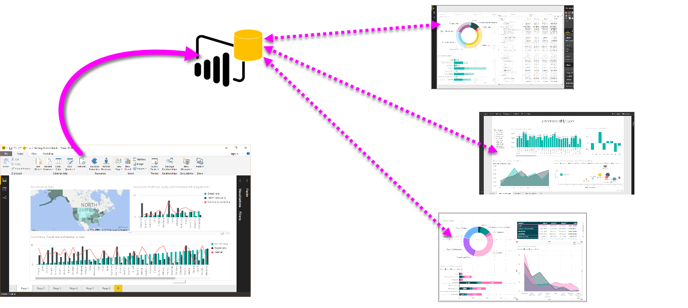
Importa datasets desde Power BI
Permite duplicar un informe por temas de diseño o segmentación de los datos.
Modelo único.
Ahorro de espacio.
¡OJO! No permite añadir otros orígenes de datos a los informes que dependen del dataset.

Slide 7


Publicar informes desde Powershell
Power BI API.
Publicaciones simultáneas.
Ahorro en tiempo: ya no es necesario abrir cada fichero para publicarlo.

Slide 8
Medidas como imágenes
Aumenta la flexibilidad en KPI’s.
Resulta recomendable embeber las imágenes en Base64.
Sólo disponible en tablas y matrices…*
* Si no hacemos uso del Marketplace ☺

Slide 9
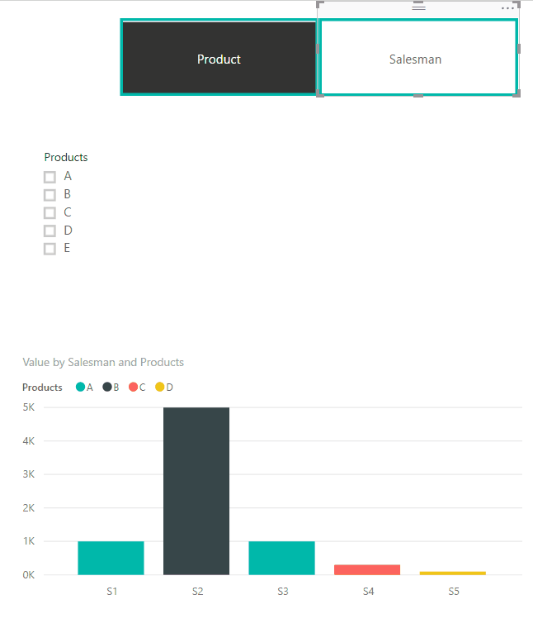
Ocultar o mostrar una visualización dinámicamente
Permite ocultar o mostrar información de manera dinámica dependiendo del valor de una condición.

Slide 10
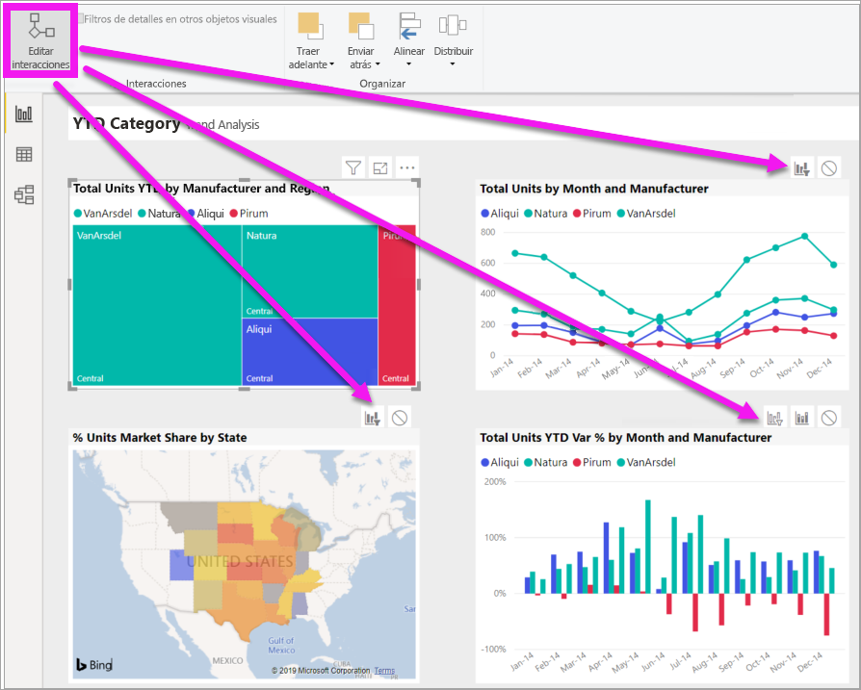
El poder de las interacciones
Crea comparativas en la misma pestaña sin necesidad de generar duplicidades en el modelo de datos.

Slide 11
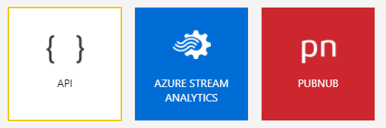
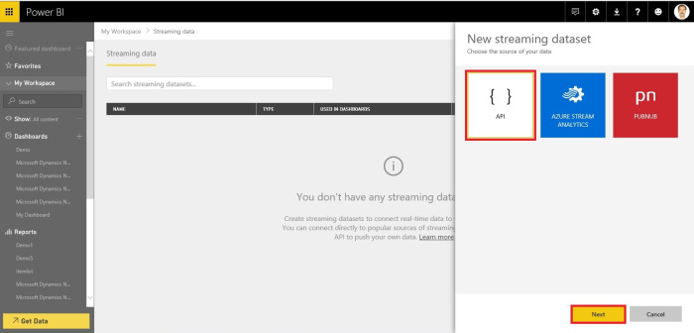
Power BI en tiempo real
Alternativas:
Streaming Datasets.
REST API.
Direct Query.

Slide 12
Demo

Slide 13
¿Preguntas?

Slide 14

Evaluación de las sesiones
https://bit.ly/2tYGkpq

Slide 15
Gracias por su atención

